Slide 1
Семинар Чешских и Русских фирм Посольство ЧР, Москва
GE Aviation Czech
15 октября 2015
GE Proprietary Information – The information contained in this document is GE Aviation Czech s.r.o. (“GEAC”) proprietary information and is disclosed in confidence. It is the property of GEAC and shall not be used, disclosed to others or reproduced without the express written consent of GEAC. If consent is given for reproduction in whole or in part, this notice and the notice set forth on each page of this document shall appear in any such reproduction.

Slide 2
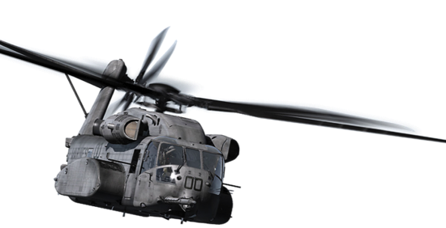
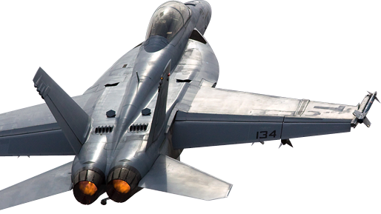
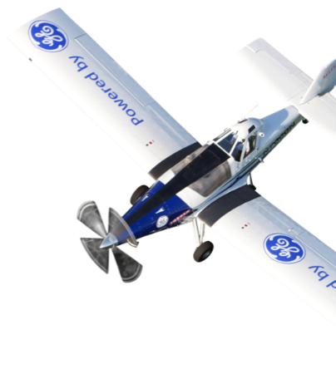
GE Aviation $24B… 16% от Компании GE
Avio Aero
4%
BGA / IS / Другое
6%
Авионика
3%
Гражданские
Двигатели
33%
Военные
Двигатели
& Услуги
17%
Коммерческие
Услуги
37%

Slide 3
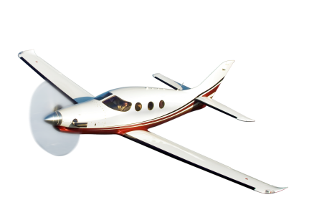
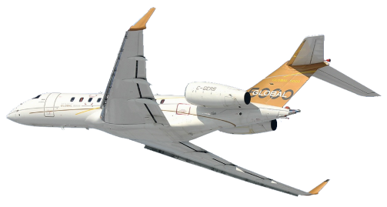
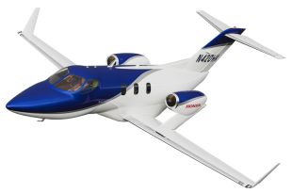
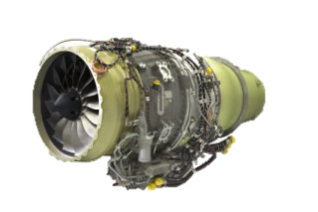
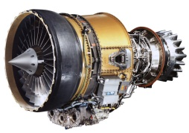
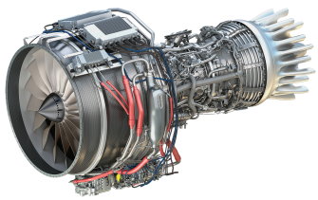
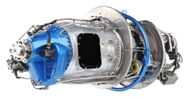
Бизнес & Гражданская Авиация, портфолио
Тurboprop
Light jets
Mid-size jets
Large cabin
Продукты
M601
H Cерия
HF120
CFE738
CF34
Passport
Сервис и Поддержка
Работа с Клиентами
Быстрая Реакция
Надежность
Взаимное доверие – основополагающий подход при сотрудничестве.
Наша сервисная поддержка обеспечивает безопасность Ваших полетов везде и всегда.
Проверенная надежность и комплексный сервис это – добрая трациция.

Slide 4
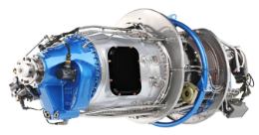
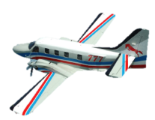
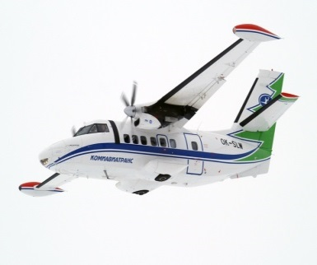
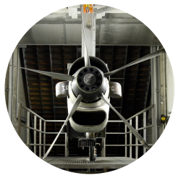
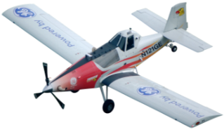
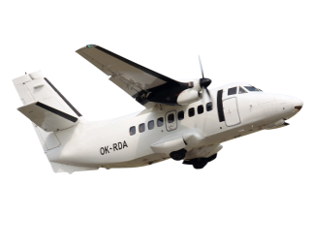
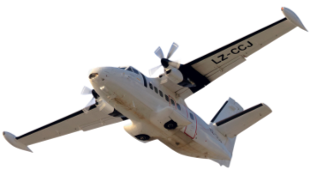
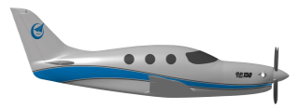
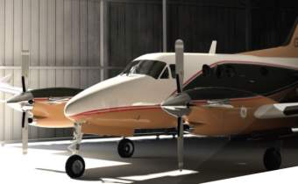
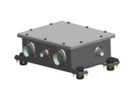
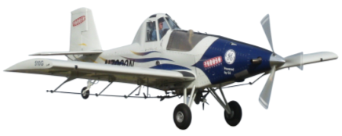
Развитие турбовинтовых двигателей BGA
2008
2014
Приобретение
Новый завод
Двигатель Н80
2013
Первый полет Рысачка
2012
2011
L410 H80 EIS
2010
FAA cертификация H80
2009
Первое тестирование двигателя H80
H80 S10 Diesel
зпущен в Ю.Америке
H75/H85 EASA cертификация
Тестирование H80
Nextant G90XT announced
CAIGA
первый полет
Thrush 510G выбирает H80
Aircraft Industries, L410 выбирает H80
CAIGA TP150 выбирает H80
Первый полет L410 с H80
Thrush 510G Первый полет
510G EIS
H80 EEC объявлено
Л- 410 H75 STC
cертификация
Чешский гос. грант на R&D
Поставки
Thrush 510G
Beidahuang
EASA cертификация H80
Beidahuang выбирает 510G

Slide 5
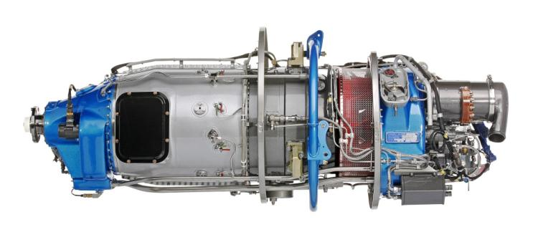
Двигатель H80, обзор
Мощность
800 ЛС на валу
1,070 ТД ЛС
Турбина
Допуск высоких температур
Повышенная термодинамическая мощность
Распределительное кольцо
Равномерное распределение топлива
Без сервиса соплового аппарата
Камерасгорания
Кольцевой поток
Равномерная тепловая нагрузка
Компрессор
3D Aero
Улучшенная
эффективность
Управление
Новые датчики
Улучшенный
автостарт

Slide 6
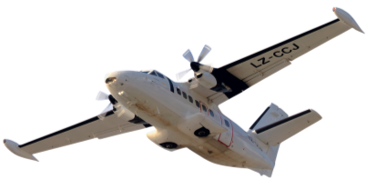
Где эксплуатируются наши двигатели?
2
32
2
18
4
21
33 x L410 =
8
14
69 x 510G =
10
2
2
1 x AG300 =
13
2
2 x Otter DC3 =
1
3
4
2 x KA90 / G90XT =
1
~800 155
M601 H80
Запасные двигатели:
H80-100 – PT 2x
H80-100 – Бразилия 2x
H80-100 – GEAC 1x
H80-200 – Россия 1x*
H80-200 – Solenta 1x
H80-100 – BDH 1x
* = планируется

Slide 7
Aircraft Industries Л-410 2011- первый полет с двигателями H80
В 2013г. 1-ая посадка в гиммалайской Лукле, самом «сложном» аэропорту мира.

Slide 8
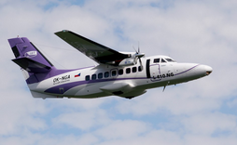
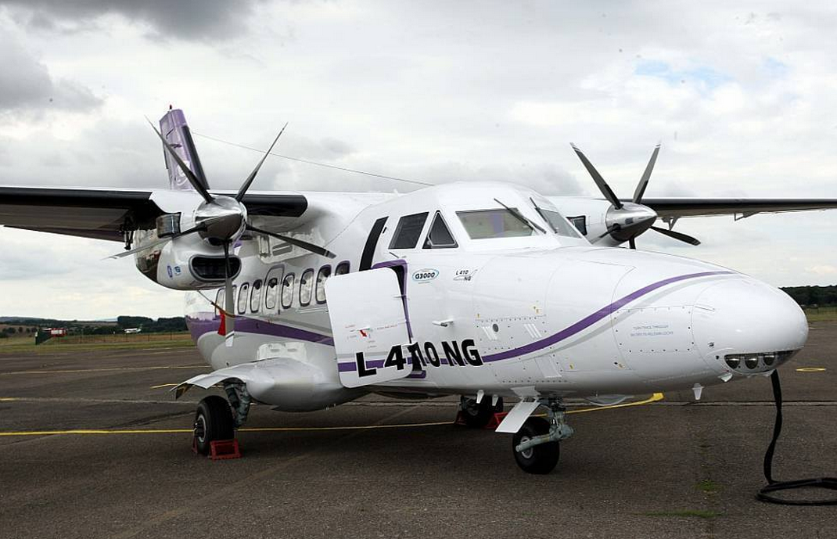
Aircraft Industries Л-410 NG 1-ый полет
29.07.2015
Самолет Больше
Дальность, Крейсерская Скорость, Грузоподъемность, Сроки эксплуатации, Больше места для багажа, Цифровая ппанель управления.
Серийное пр-во : 2017
Notes:
H85 powered
Service life 30,000 FH
https://www.youtube.com/watch?v=e0xVikW9UDU

Slide 9
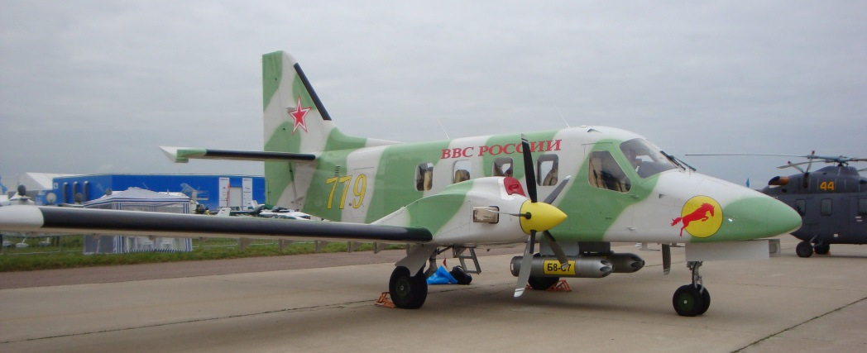
Техноавия «Рысачок» В 2014г. 1-ый полет с двагателями H80

Slide 10
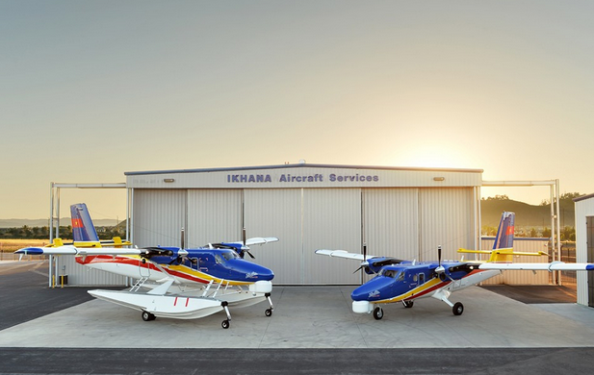
ИКАНА – Twin Otter
Подписан контракт на поставку!
Ввод в эксплуатацию в 2017 г.
Новый кокпит с НР 66.000 ЛЧ
Двигатели H85-100
Новый интерьер
Гармин
Notes:
Complete strip down

Slide 11
CAIGA AG300 1-ый полет в 2014г.

Slide 12
Thrush Aircraft 510G В 2013г. И на Китайском рынке China
1-ый полет с двигателями H80 в2010г.

Slide 13
Nextant Aerospace G90XT - Ретрофит 1-ый полет в январе 2015г.

